Slide 1

TIẾT 2 - BÀI 1: TỰ HÀO VỀ TRUYỀN THỐNG GIA ĐÌNH, DÒNG HỌ
GIÁO VIÊN: PHẠM KHÁNH LINH

Slide 2

2. Ý nghĩa của truyền thống gia đình, dòng họ
Dung xa nhà lên huyện học. Mỗi khi gặp khó khăn trong cuộc sống hay học tập, Dung lại nhớ tới ông ngọại, người đã cần cù lao động, khai khẩn đất đai để trồng trọt, chăn nuôi. Cũng như ông ngoại, bố mẹ của Dung cũng không quản khó khăn, vất vả để tiếp tục mở rộng và phát triển kinh tế. Dung cảm thấy tự hào về tinh thần lao động chăm chỉ và không ngại khó của ông ngoại và bố mẹ mình. Nhờ đó, bạn có động lực để tiếp tục học tập tốt dù ở xa nhà.

Slide 3

2. Ý nghĩa của truyền thống gia đình, dòng họ
Gia đình Nam có nhiều thế hệ sống chung một nhà, việc duy trì nền nếp, gia phong, “kính trên, nhường dưới”, “uống nước nhớ nguồn” đã trở thành truyền thống của gia đình. Mỗi thế hệ có nếp nghĩ, cách sống khác nhau nhưng mọi người biết chia sẻ, lắng nghe và tôn trọng ý kiến của nhau nên cuộc sống gia đình luôn đoàn kết, vui vẻ, đầm ấm.

Slide 4





Việc tự hào về truyền thống gia đình, dòng họ đã giúp ích gì cho Dung?
Có thêm động lực, sức mạnh vượt qua khó khăn trong cuộc sống hay học tập

Slide 5
Việc giữ gìn nền nếp, gia phong đã đem lại điều gì cho gia đình Nam?
Gia đình luôn đoàn kết, vui vẻ, đấm. Mọi người biết chia sẻ, lắng nghe và tôn trọng ý kiến của nhau

Slide 6
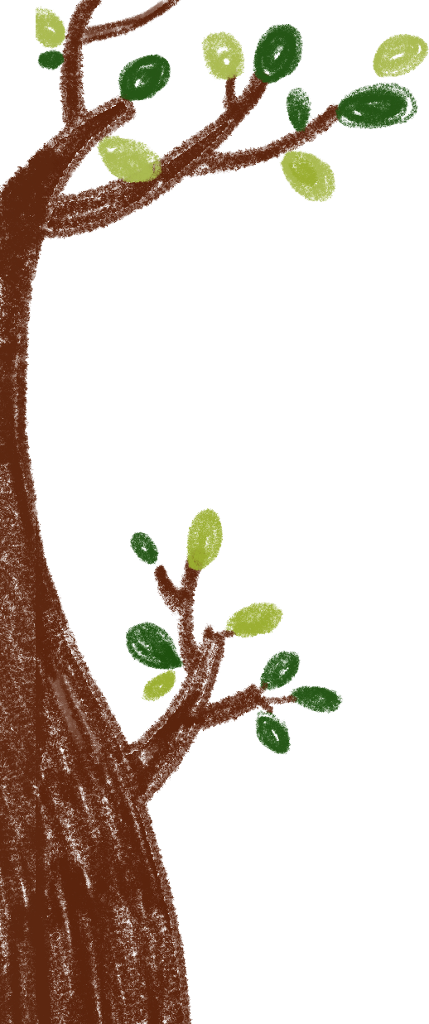


VẬN DỤNG
Viết thư cho ông bà, bố mẹ để nói lên niềm tự hào của em về truyền thống gia đình, dòng họ và chia sẻ những việc em sẽ làm để em phát huy những truyền thống đó.

Slide 7


TRÒ CHƠI
“AI NHANH HƠN”
HÌNH THỨC
THỜI GIAN
Kể tên các làng nghề truyền thống
2 phút

Slide 8

THANK YOU!

